Slide 1
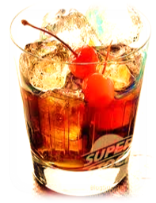
GIOVANI IN SALUTE
“BERE RESPONSABILE”
M.R. Rossin, R. Verrilli, S. Perego

Slide 2
La Ricerca
SCOPI:
- Indagare le caratteristiche del target giovanile 14-24 anni, in merito al consumo d’alcolici;
- Favorire l’aumento del livello di consapevolezza rispetto ai comportamenti alcol-correlati intrapresi.
Bere Responsabile

Slide 3
METODO:
La ricerca, di tipo longitudinale, ha ricoperto un arco di sei mesi.
Ai soggetti era chiesto, una volta a settimana, dopo aver bevuto alcolici, di effettuare un alcol test e compilare un questionario riguardante il proprio uso delle sostanze alcoliche.
Sono stati raccolti un totale di 816 questionari.
CAMPIONE:
54 soggetti si sono messi in gioco iniziando a bere in modo responsabile
34 soggetti hanno terminato il percorso
(62,96%; di cui 21m e 13f).

Slide 4
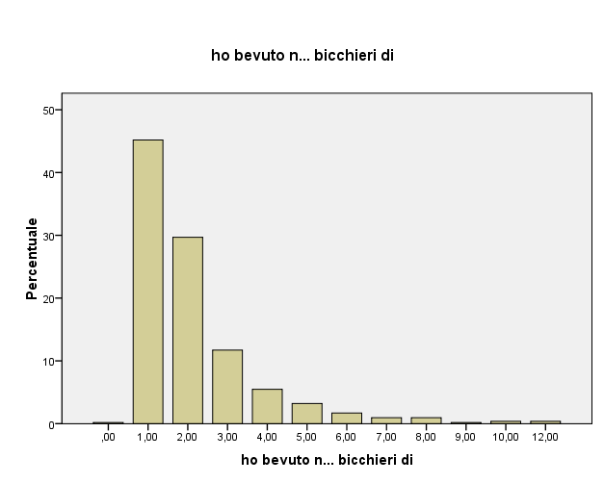
I dati
Più del 50% dei soggetti ha portato a termine il progetto.
21 anni: continuità scarsa (33.33%).
Uguale o superiore ai 22 anni: 95%.
- Alta percentuale di ragazzi che consumano alcol regolarmente;
- Nella maggior parte dei casi i ragazzi sembrano utilizzare l’alcol in modo moderato;
- Solo pochi giovani dichiarano di aver bevuto cinque o più bicchieri d’alcol durante il corso della stessa serata.

Slide 5
Ragazzi di 17/18 anni
tendono a non bere,
Se lo fanno si limitano
ad un paio di bicchieri.
Per i ragazzi di 15/16 anni
La percentuale di alcol bevuto
si approssima allo zero.
Legenda:
6= non ha bevuto
7= nessun contatto

Slide 6
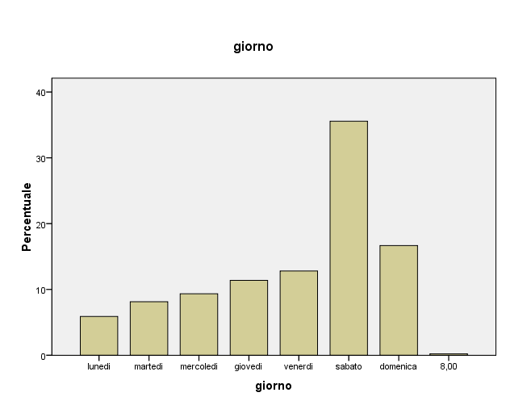
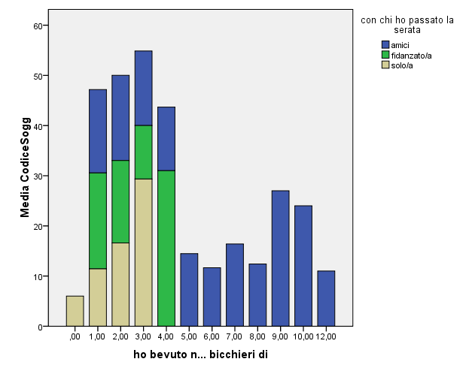
Conferma delle aspettative comuni:
- i giovani bevono principalmente durante il fine settimana;
- in compagnia di amici.

Slide 7
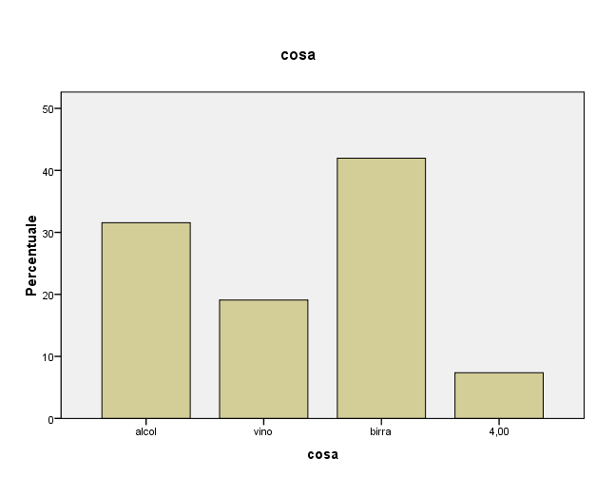
La bevanda prediletta si conferma la birra, subito seguita dai superalcolici.
Una minima percentuale di ragazzi mischia le tipologie d’alcol nel corso di un’uscita.

Slide 8
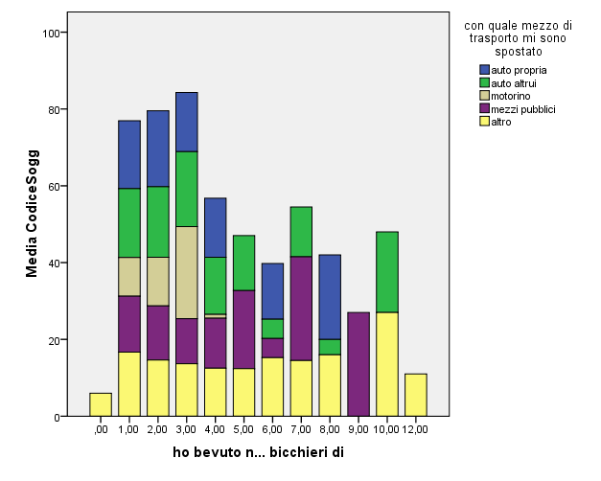
I ragazzi tendono a bere maggiormente se non devono guidare un mezzo di trasporto.
Preferiscono usare i mezzi pubblici, lasciar guidare gli amici o spostarsi a piedi.
Percentuale di ragazzi che tende a bere anche quantità elevate di bevande alcoliche, ponendosi comunque alla guida della propria auto a fine serata.

Slide 9
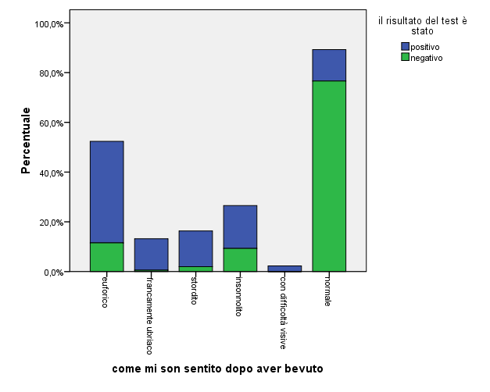
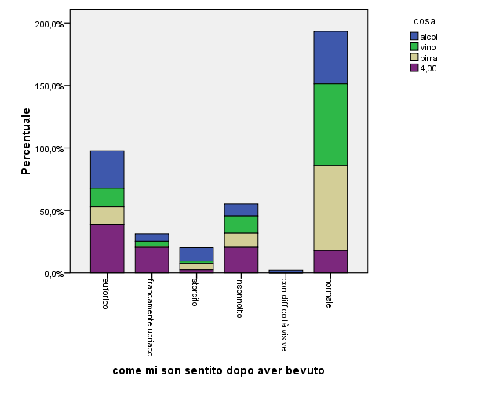
SINTOMI:
- Corrispondenza dei sintomi dichiarati con l’esito dell’alcoltest;
- Nel 10% dei casi si riscontra una discrepanza:
i soggetti dichiarano di essersi sentiti “normali” (cioè di non aver avuto sintomi) ma l’esito del test è stato positivo.
Non cambiano molto i sintomi se relazionati alla tipologia d’alcol assunta,
(sono legati alla quantità)

Slide 10
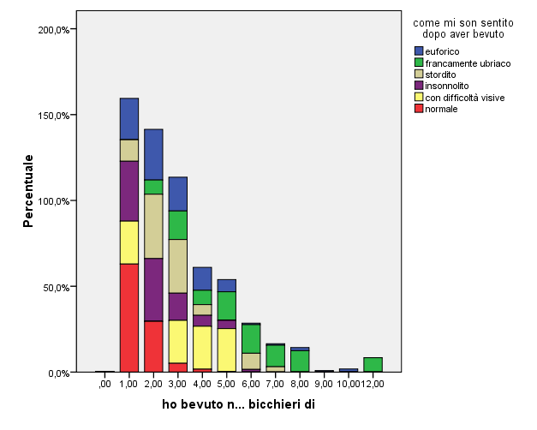
I sintomi variano con il numero di bicchieri d’alcol assunti.
Maggiore è la quantità, maggiore la probabilità che i soggetti si siano riconosciuti “francamente ubriachi”,
mentre diminuisce la probabilità che si sentano “normali”, “insonnoliti” o “euforici”.
Uno stato di modificata attenzione visiva si rileva soprattutto quando il numero di bicchieri si colloca tra i tre e i cinque.

Slide 11
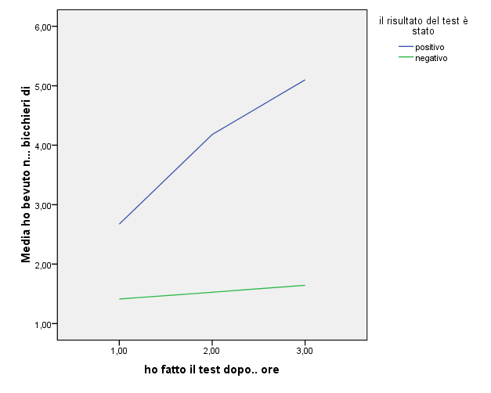
Se bevi più di un bicchiere, prima che passino gli effetti dell’alcol devono passare due ore per ogni bicchiere bevuto
Meno di due bicchieri: probabilità test negativo, indipendente da quanto tempo passa tra la bevuta e il test.
Due bicchieri o più:
probabilità test positivo
anche dopo 3h
aumenta con aumentare bicchieri.
Conviene non guidare, oppure lasciar passare tanto più tempo quanto più hai bevuto (due ore a bicchiere).

Slide 12
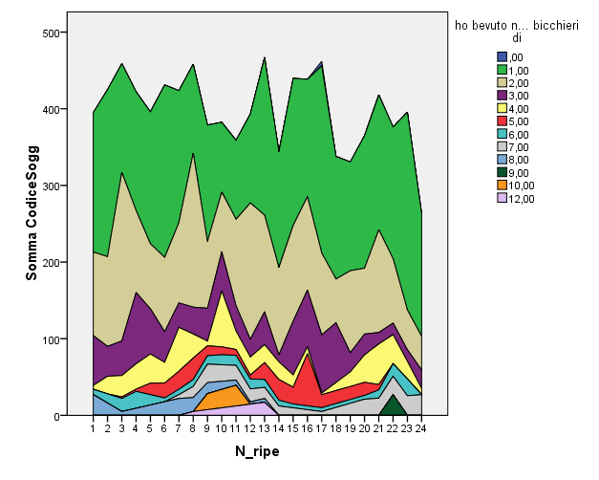
Il numero di bicchieri di bevande alcoliche assunti durante la serata diminuisce durante il corso dei sei mesi di progetto.
Tale dato, seppur caratterizzato da un graduale andamento, fa positivamente pensare ad un progressivo aumento nei ragazzi della consapevolezza relativa al proprio bere.

Slide 13
Conclusioni
2) Non c’è una corretta percezione sintomi.
3) Non sempre si sa
che è necessario
aspettare almeno due ore,
dopo aver bevuto,
prima di aver smaltito
una quantità anche ridotta di alcol.
L’utilizzo del questionario
permette di
trasmettere spunti di riflessione
e aiutare i ragazzi a raggiungere
una maggior consapevolezza
del proprio bere.
Si evidenzia nel target oggetto della ricerca:
1) Non chiarezza rispetto a quali sintomi siano indicativi di rischio, dopo aver bevuto anche quantità minime di alcol.
4) Non corrispondenza tra la percezione comune di «quantità moderata»
e le direttive dell’OMS:
Sotto i 16 anni non si beve
dai 16 anni in poi, bere solo a pasto,
non più di un drink a sera per l’uomo
e ½ per le donne

Slide 14
Qualche dritta
Prova a considerare
con continuità
quanto bevi,
in quali occasioni,
con quale frequenza.
Ti aiuterà ad essere
più consapevole
e più responsabile
del tuo bere
Se hai bevuto
chiedi a qualcun altro di guidare,
oppure aspetta almeno due ore
Per ogni bicchiere prima di metterti alla guida.
Bevi tanta acqua:
l’alcool disidrata
Tieni in macchina un etiltest
Per qualsiasi dubbio o consiglio puoi far riferimento alla SIA
(Società Italiana di Alcologia):
http://sialombardia.webs.com
Info.sialombardia@gmail.com
http://lanavedelsole.jimdo.com/

